Slide 1

Ruby on Rails 初体验
张孟志
zhangmengzhi2005@126.com

Slide 2
讲座目录
什么是Ruby on Rails
什么是Ruby
什么是Rails
为什么关注RoR
开发一个简单的Blog

Slide 3
什么是Ruby on Rails
Ruby on Rails是一套用Ruby语言写的Web应用程序框架 ,简称ROR

Slide 4
讲座目录
什么是Ruby on Rails
什么是Ruby
什么是Rails
为什么关注RoR
开发一个简单的Blog

Slide 5
什么是Ruby
Ruby是一种功能强大的面向对象的脚本语言
松本行弘(Matz)是日本一家开源软件公司的程序员。在工作中,他希望有一种比perl强大,比python更面向对象的语言.于是他开发了一个全新的语言,命名Ruby.1994年发布的第一个版本

Slide 6
Ruby的特性
完全开源
多平台(Linux,Unix,Windows,MacOX,BeOS)
完全面向对象
多线程
不需要内存管理
解释执行
功能强大的字符串操作/正则表达式

Slide 7
Ruby的特性
具有异常处理功能
可以直接访问操作系统
动态类型语言
动态语言
支持无限精度的数字
丰富的库函数
用模块进行混合插入(mix-in)

Slide 8
Ruby的特性
语法简单
Ruby吸取了perl的正则表达式,python的简单可读性,smalltalk的纯面向对象语法和单继承，LISP的无穷嵌套的语法，Java的线程

Slide 9
Ruby 完全面向对象
number = Math.abs(-16) //Java代码
Number=-16.abs //Ruby 代码

Slide 10
讲座目录
什么是Ruby on Rails
什么是Ruby
什么是Rails
为什么关注RoR
开发一个简单的Blog

Slide 11
什么是Rails
Rails是全部有Ruby语言编写的一种Web开发框架
2004年7月，一位刚刚毕业的丹麦学生为37Signal公司创造了一个用纯Ruby写就的Web开发框架.

Slide 12
Rails 的指导原则
Don’t Repeat Yourself
Convention Over Configuration

Slide 13
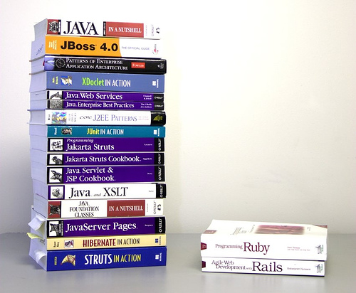
Rails 的特点
学习比较容易
最大的特点就是开发效
率很高,据称开发效率可以
比Java快１０倍
内置了对Ajax的支持
生成器
支架系统

Slide 14
Rails的主要组成
ActiveRecord 一个ORM实现
Active Pack 负责View和Controller
Active Mail 负责处理Email

Slide 15
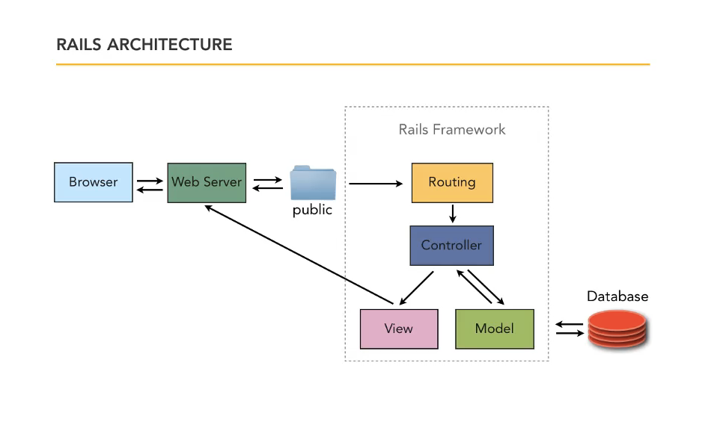
Rails的MVC模型

Slide 16
Rails的目录结构约定
文件/文件夹 | 作用
app/ | 存放程序的控制器、模型、视图、帮助方法、邮件和静态资源文件。本文主要关注的是这个文件夹。
bin/ | 存放运行程序的 rails 脚本，以及其他用来部署或运行程序的脚本。
config/ | 设置程序的路由，数据库等。
config.ru | 基于 Rack 服务器的程序设置，用来启动程序。
db/ | 存放当前数据库的模式，以及数据库迁移文件。
Gemfile, Gemfile.lock | 这两个文件用来指定程序所需的 gem 依赖件，用于 Bundler gem。
lib/ | 程序的扩展模块。
log/ | 程序的日志文件。
public/ | 唯一对外开放的文件夹，存放静态文件和编译后的资源文件。
Rakefile | 保存并加载可在命令行中执行的任务。任务在 Rails 的各组件中定义。如果想添加自己的任务，不要修改这个文件，把任务保存在 lib/tasks 文件夹中。
README.rdoc | 程序的简单说明。你应该修改这个文件，告诉其他人这个程序的作用，如何安装等。
test/ | 单元测试，固件等测试用文件。
tmp/ | 临时文件，例如缓存，PID，会话文件。
vendor/ | 存放第三方代码。经常用来放第三方 gem。

Slide 17
Rails的请求约定
HTTP 方法 | 路径 | 控制器#动作 | 作用
GET | /photos | photos#index | 显示所有图片
GET | /photos/new | photos#new | 显示新建图片的表单
POST | /photos | photos#create | 新建图片
GET | /photos/:id | photos#show | 显示指定的图片
GET | /photos/:id/edit | photos#edit | 显示编辑图片的表单
PATCH/PUT | /photos/:id | photos#update | 更新指定的图片
DELETE | /photos/:id | photos#destroy | 删除指定的图片

Slide 18
Rails的缺点
性能不是很好－－因为是解释执行
项目管理不好－－很难做大项目，因为代码很灵活，不好统一。而且Rails框架很难把开发任务分块

Slide 19
讲座目录
什么是Ruby on Rails
什么是Ruby
什么是Rails
为什么关注RoR
开发一个简单的Blog

Slide 20
为什么关注RoR
目前已经有一些企业开始采用RoR模式开发，并且有部分网站已经上线运行
高效的开发效率
更简单的开发模式
代码容易维护
成熟的集成开发工具和良好的发展前景

Slide 21

目前采用RoR开发的网站
www.javaeye.com（现在的www.iteye.com/）

Slide 22
Javaeye网站情况
有３个人分工完成，一共用了１个月时间.全部代码一个人完成，一个人负责功能设计，一个人负责美工
Ruby文件60个，代码共6000行
有动态html页面代码15000行，共400个页面，平均每个页面40行

Slide 23
Javaeye运行情况
HP DL145 G1，两路AMD Operton 2GHz CPU， 4G DDR RAM， 73G SCSI 15k Disk
Linux Kernel-2.6.7，lighttpd-1.4.13，MySQL-5.0，ruby-1.8.4(GC patch)
12小时处理12万动态请求，平均每小时处理1万动态请求，也就是说平均每秒处理3个动态请求

Slide 24
讲座目录
什么是Ruby on Rails
什么是Ruby
什么是Rails
为什么关注RoR
开发一个简单的Blog

Slide 25
一个Blog开发实例
采用RoR模式开发一个简单的Blog应用
后台数据库采用SQLite （或MySQL ）
开发工具Aptana Studio 3

